Slide 1
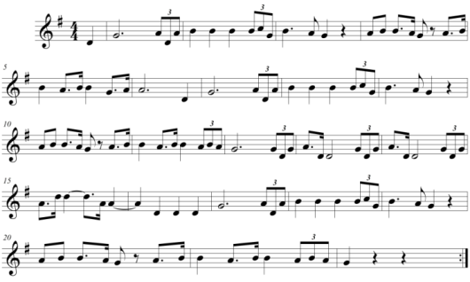
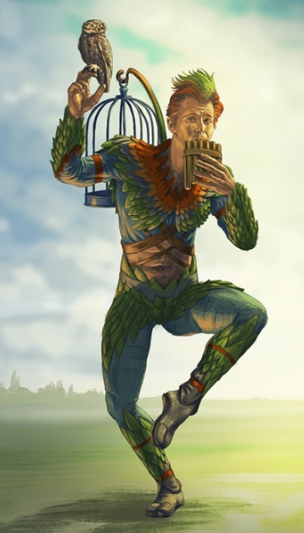
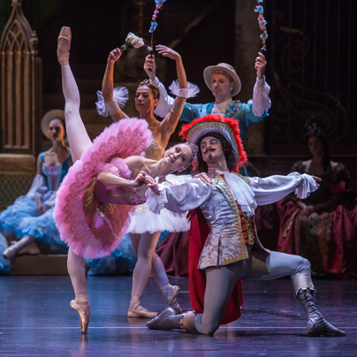
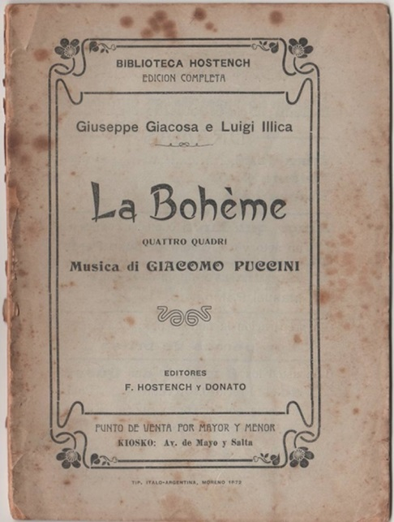
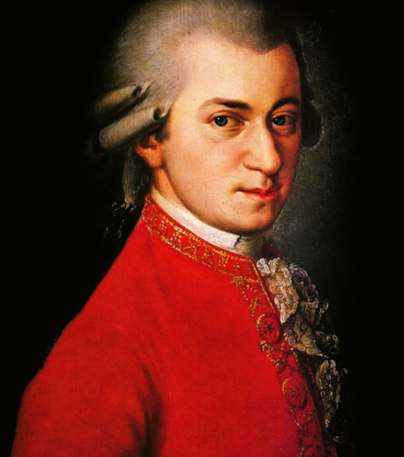
Ponovimo: OPERA
Kaj je opera?
Kdo nastopa v operi?
Kako rečemo opernemu besedilu?
Kaj je partitura?
Kdo je skladatelj Čarobne piščali?
Kdo nastopa v operi Čarobna piščal?
Ali je Kraljica noči dobra oseba?
Kdo je Papageno?

Slide 2
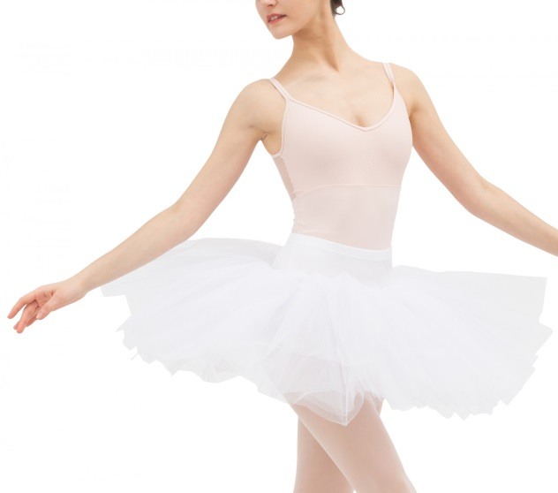
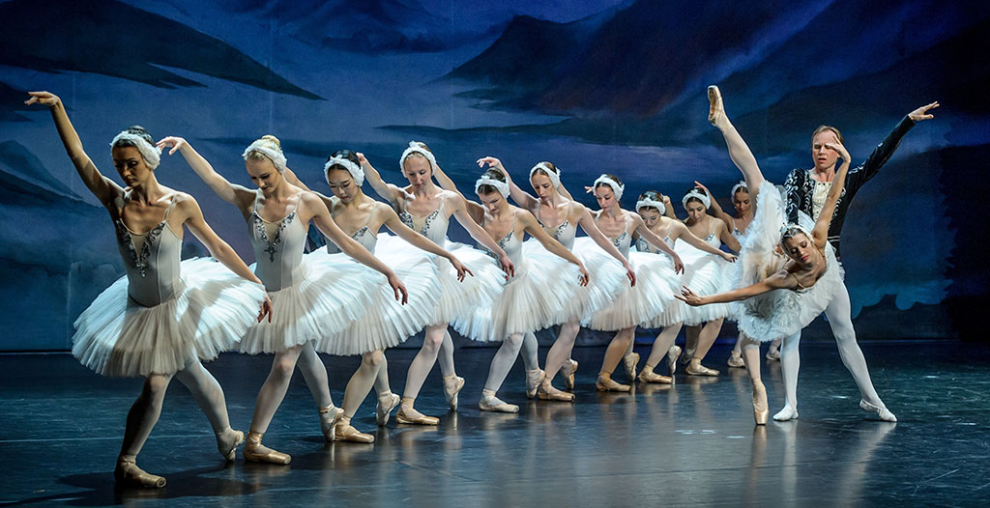
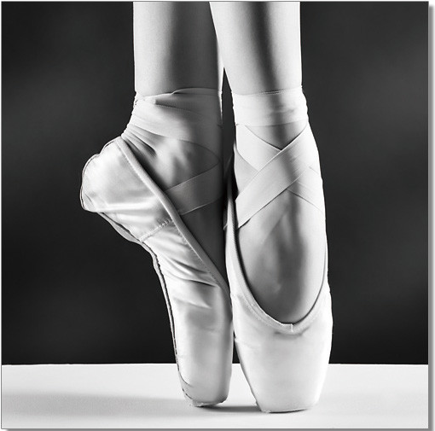
BALET
Pouk na daljavo – GUM 4. r.
21.5.2020

Slide 3
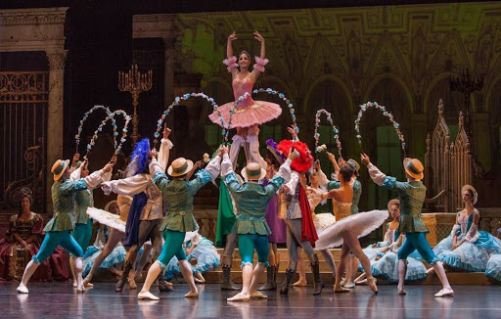
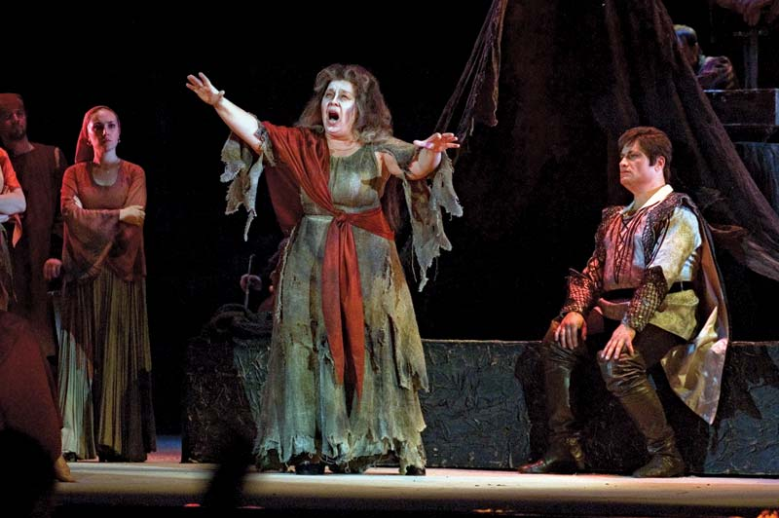
Balet je zelo podoben operi, le da petje zamenja govorica telesa. Balet se je najprej pojavil samo kot del opere in si je tako utrl pot v gledališče.
Baletni plesalci s plesom in mimiko »pripovedujejo« gledalcem zgodbo.
Kaj je BALET?
Balet je glasbeno - gledališka predstava, v kateri plesalci med plesom s posebno govorico gibov izražajo glasbo in različne vsebine.

Slide 4
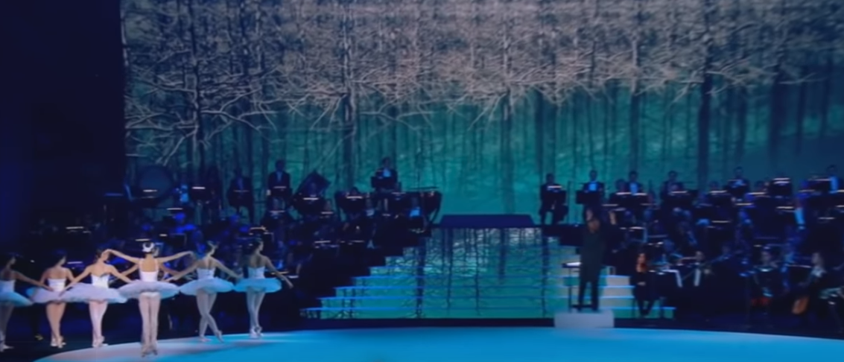
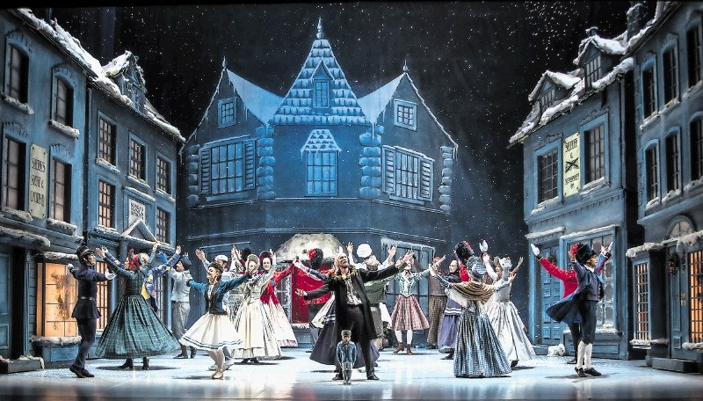
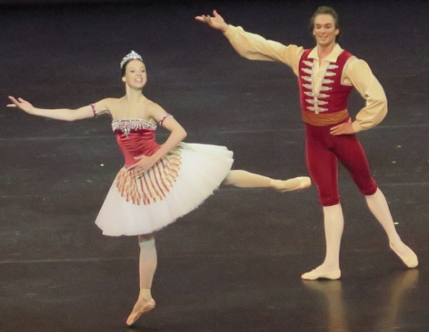
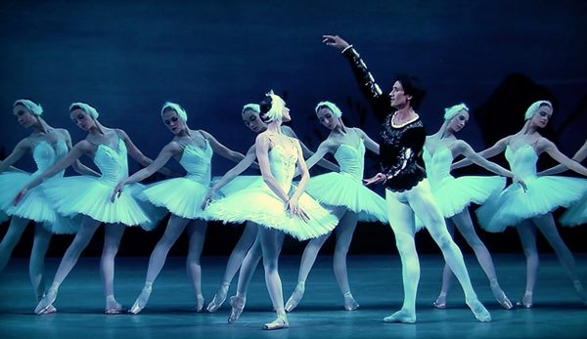
Skladatelj napiše glasbo za balet, koreograf pa načrtuje plesno dogajanje.
V baletu nastopijo plesalci in orkester.
GLASBA
SCENA
BALET
ZGODBA
KOSTUMI
PLES

Slide 5
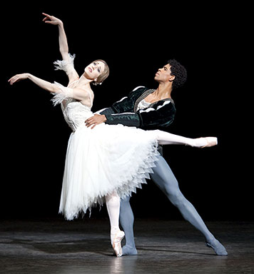
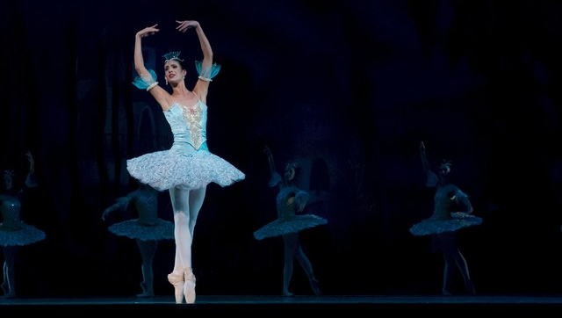
Baletni izrazi
Pas de deux – ples za dva plesalca
Pirueta – obrati na prstih na razne načine
Plie – osnovni gib
Najvidnejša, glavna plesalka v baletni skupini.
Kdo pa je primabalerina?

Slide 6
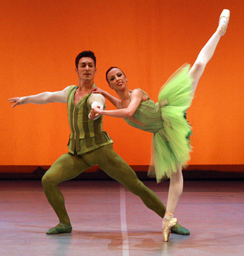
Kaj imajo baletni plesalci in plesalke oblečeno?
Najbolj prepoznavno baletno oblačilo je tutu.
V začetku potrebujejo učenci za balet le osnovna oblačila (triko - oprijet dres, žabe; fantje nosijo pajkice).

Slide 7
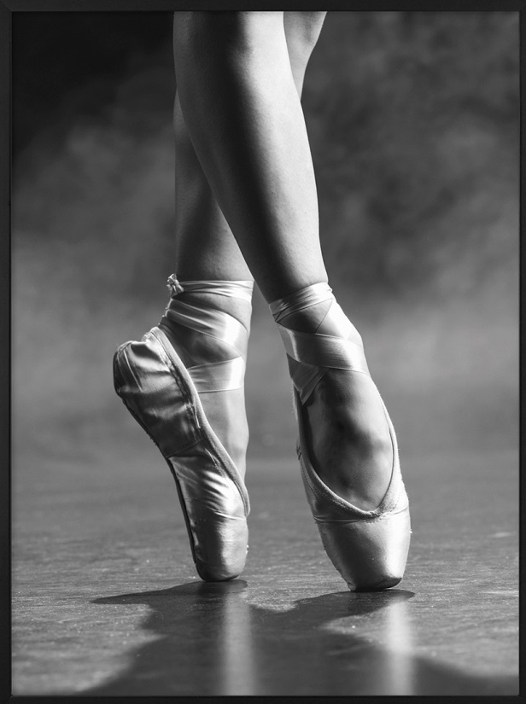
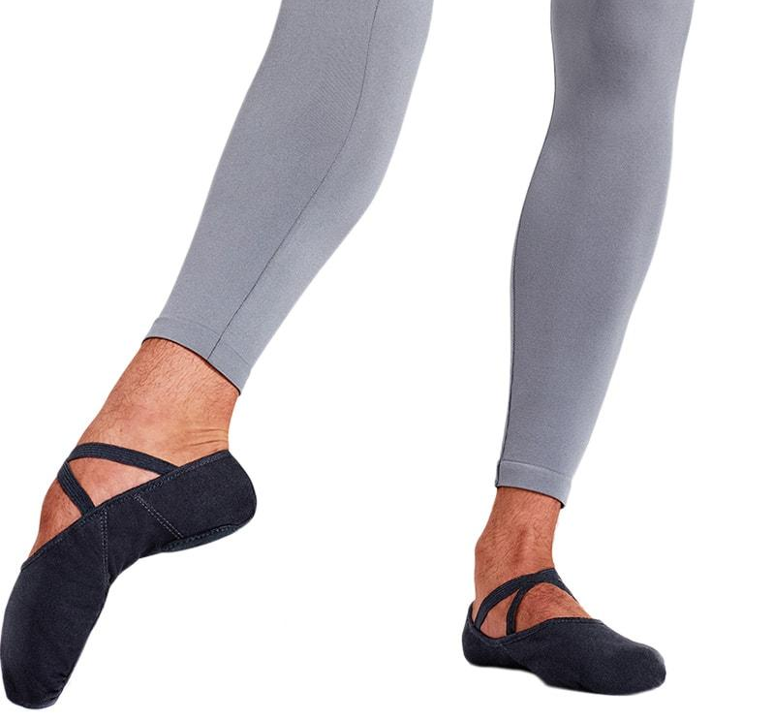
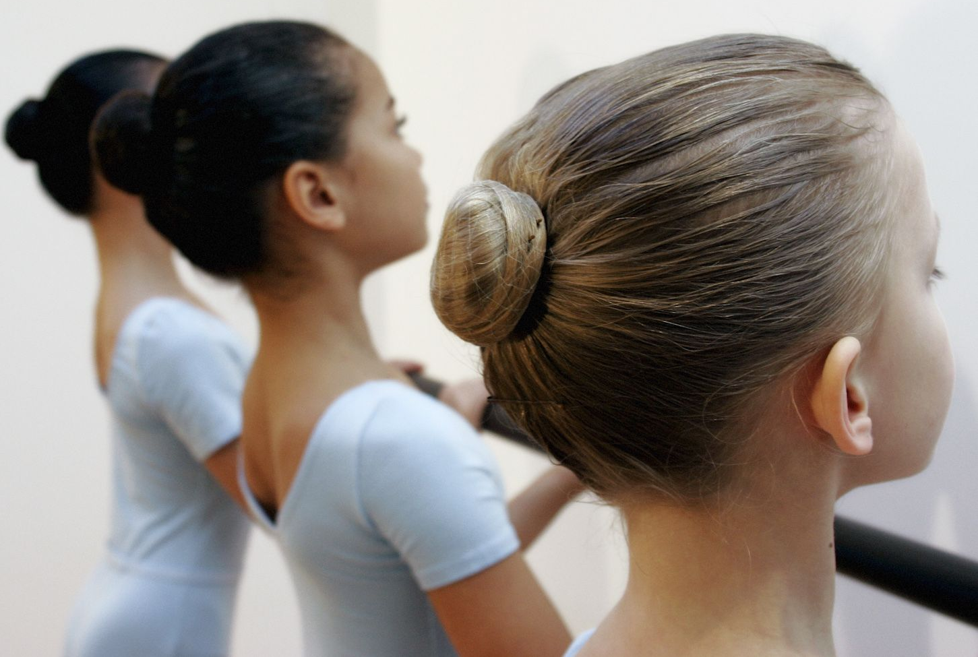
Kaj imajo baletni plesalci in plesalke obuto?
Zelo tanki, mehki in oprijeti copati, ki jih na nogo privezujemo s satenastimi trakovi.
Za ples en pointes (na konicah prstov) se uporabljajo posebni copatki z ojačano konico.
Kakšna mora biti pričeska balerin?
Za balerine je najprimernejša pričeska figa.

Slide 8
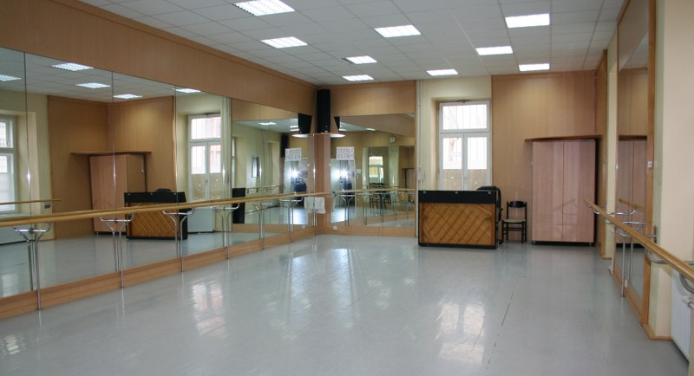
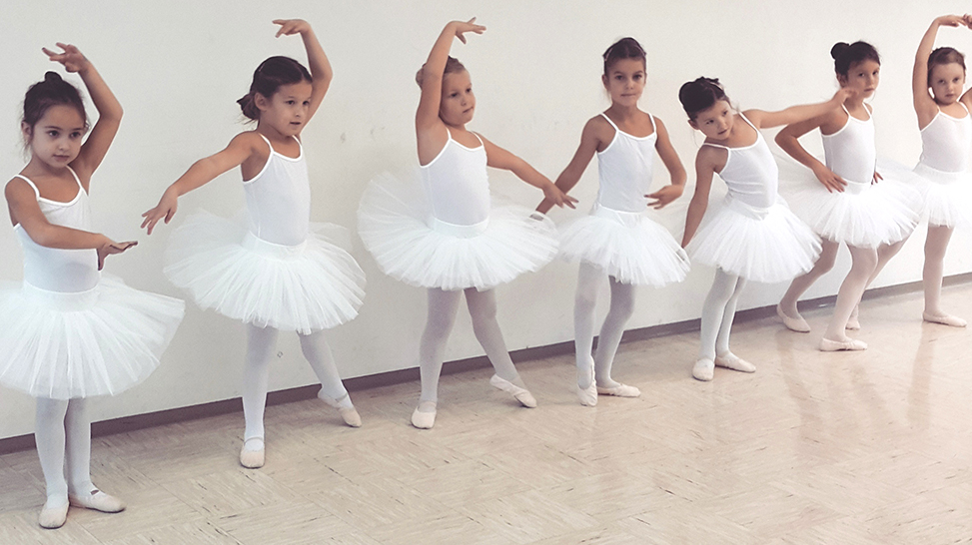
Kje plesalci vadijo?
Baletni učilnici pravimo dvorana.
Opremljena je z drogom in ogledali.
Otroci po navadi začnejo plesati balet pri štirih ali petih letih.

Slide 9
Poznamo pet osnovnih baletnih pozicij:

Slide 10
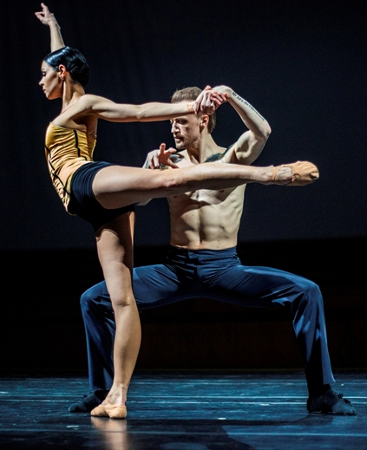
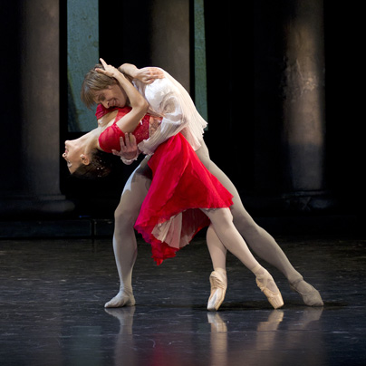
KLASIČNI BALET
JAZZ BALET
BALET
ROMANTIČNI BALET
MODERNI BALET

Slide 11
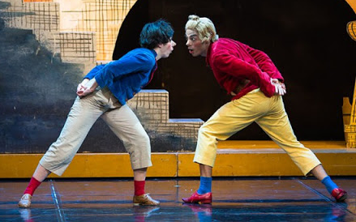
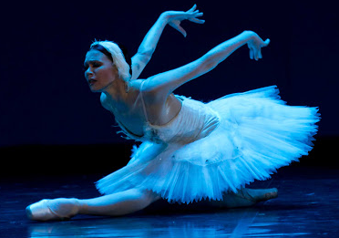
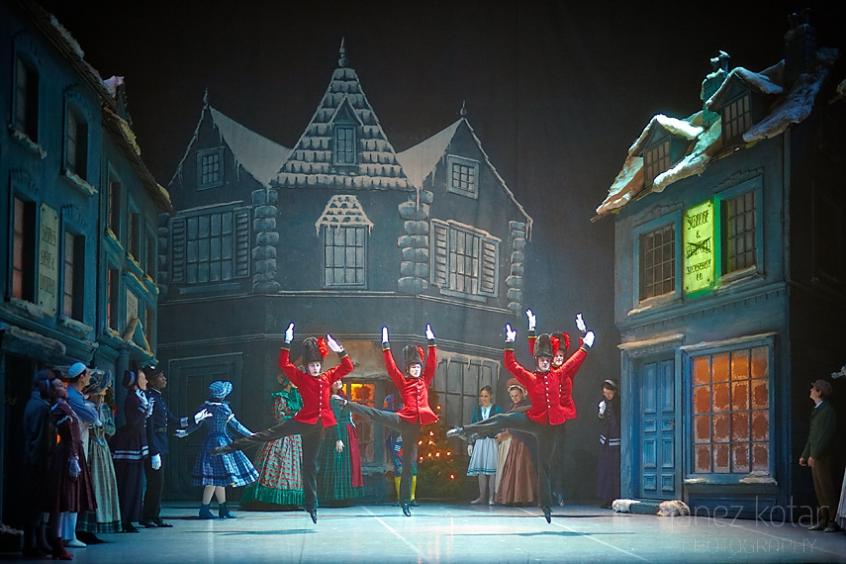
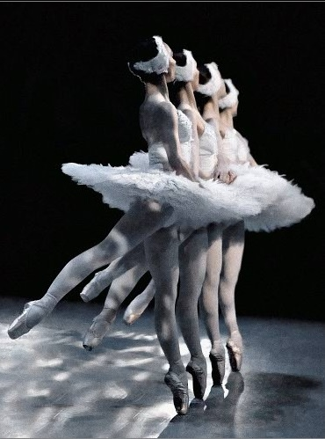
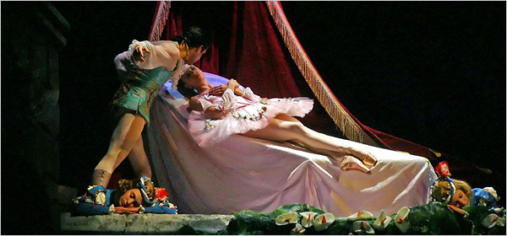
Camille Saint-Saëns: Umirajoči labod
Gisbert Näther: Picko in Packo
P. I. Čajkovski: Hrestač
P. Iljič Čajkovski: Labodje jezero
P. I. Čajkovski: Trnuljčica

Slide 12
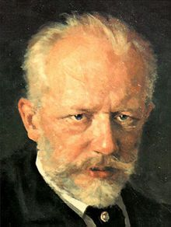
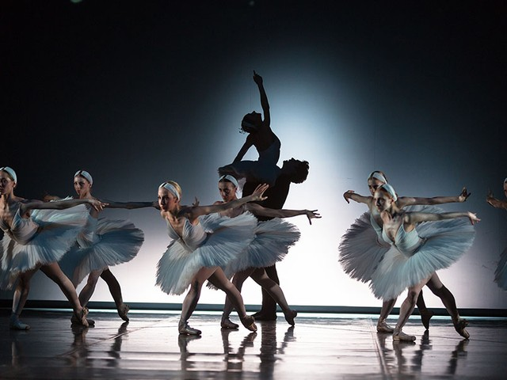
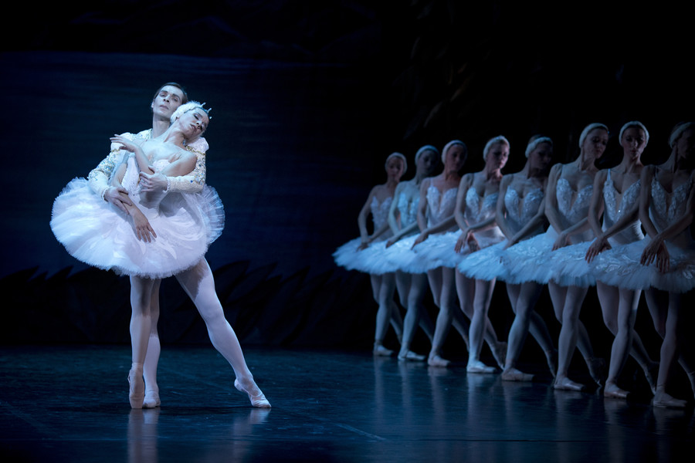
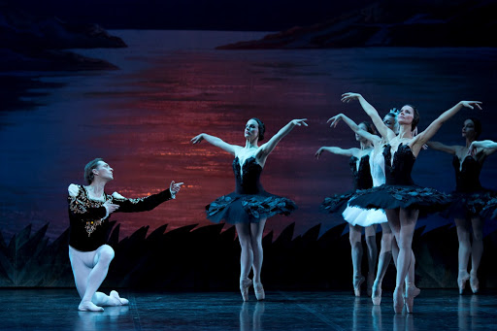
Labodje jezero
Balet je napisal Peter Iljič Čajkovski.
Nastopajoči:
Hudobne osebe: čarovnik Rothbart in njegova hči Odile
Dobre osebe: lepotica Odette in princ Siegfried
Čajkovski je postal svetovno znan prav zaradi baletov.

Slide 13
Peter Iljič Čajkovski: LABODJE JEZERO
Učbenik, str. 22
Libreto:
Prisluhni glasbi iz baleta.
Balet Labodje jezero

Slide 14
Zapis v zvezek:
Balet
Balet je gledališko delo, namenjeno umetniškemu plesu.
Sestavljajo ga glasba (igra na glasbila), zgodba, ples, scena in kostumi.
V baletu nastopajo plesalci in orkester.
Skladatelj napiše glasbo, koreograf pa oblikuje plesno dogajanje.

Slide 15
KVIZ

Slide 16
1. vprašanje

Slide 17
Kaj sestavlja balet?
^{A} pevci, plesalci in orkester
^{B} pevci, zbor, plesalci in orkester
^{C} glasba, zgodba, ples, scena in kostumi
^{D} glasba in ples

Slide 18
Kaj sestavlja balet?
^{A} pevci, plesalci in orkester
^{B} pevci, zbor, plesalci in orkester
^{C} glasba, zgodba, ples, scena in kostumi
^{D} glasba in ples

Slide 19
2. vprašanje

Slide 20
Kdo nastopa v baletu?
^{A} plesalci, pevci in orkester
^{B} pevci in plesalci
^{C} plesalci in orkester
^{D} pevci, zbor, plesalci in orkester

Slide 21
Kdo nastopa v baletu?
^{A} plesalci, pevci in orkester
^{B} pevci in plesalci
^{C} plesalci in orkester
^{D} pevci, zbor, plesalci in orkester

Slide 22
3. vprašanje

Slide 23
Kakšna je naloga skladatelja?
^{A} skrbi za sceno na odru
^{B} napiše besedilo
^{C} oblikuje plesno dogajanje
^{D} napiše glasbo

Slide 24
Kakšna je naloga skladatelja?
^{A} skrbi za sceno na odru
^{B} napiše besedilo
^{C} oblikuje plesno dogajanje
^{D} napiše glasbo

Slide 25
4. vprašanje

Slide 26
Kakšna je naloga koreografa?
^{A} oblikuje plesno dogajanje
^{B} napiše besedilo
^{C} skrbi za sceno na odru
^{D} napiše glasbo

Slide 27
Kakšna je naloga koreografa?
^{A} oblikuje plesno dogajanje
^{B} napiše besedilo
^{C} skrbi za sceno na odru
^{D} napiše glasbo

Slide 28
5. vprašanje

Slide 29
Koliko baletnih pozicij poznamo?
^{A} 4
^{B} 7
^{C} 5
^{D} 6

Slide 30
Koliko baletnih pozicij poznamo?
^{A} 4
^{B} 7
^{C} 5
^{D} 6

Slide 31
6. vprašanje

Slide 32
Kaj je pirueta?
^{A} osnovni gib
^{B} obrati na prstih na razne načine
^{C} zamah z nogo navzgor
^{D} plesna dvorana

Slide 33
Kaj je pirueta?
^{A} osnovni gib
^{B} obrati na prstih na razne načine
^{C} zamah z nogo navzgor
^{D} plesna dvorana

Slide 34
7. vprašanje

Slide 35
Kako delimo balet?
^{A} klasični, romantični in sodobni
^{B} klasični, romantični, jazz in moderni
^{C} klasični, hip hop, rock & roll
^{D} klasični, ljubezenski, sodobni in etno-jazz

Slide 36
Kako delimo balet?
^{A} klasični, romantični in sodobni
^{B} klasični, romantični, jazz in moderni
^{C} klasični, hip hop, rock & roll
^{D} klasični, ljubezenski, sodobni in etno-jazz

Slide 37
8. vprašanje

Slide 38
Kdo je primabalerina?
^{A} najbolj „kulska“ balerina
^{B} najvišja plesalka
^{C} glavna plesalka
^{D} najstarejša plesalka

Slide 39
Kdo je primabalerina?
^{A} najbolj „kulska“ balerina
^{B} najvišja plesalka
^{C} glavna plesalka
^{D} najstarejša plesalka

Slide 40
9. vprašanje

Slide 41
Kje plesalci vadijo?
^{A} na tekaški stezi
^{B} na zunanjem igrišču
^{C} v telovadnici
^{D} v dvorani

Slide 42
Kje plesalci vadijo?
^{A} na tekaški stezi
^{B} na zunanjem igrišču
^{C} v telovadnici
^{D} v dvorani

Slide 43
10. vprašanje

Slide 44
Kako imenujemo najbolj prepoznavno baletno oblačilo?
^{A} tutu
^{B} tuta
^{C} tuti
^{D} tatu

Slide 45
Kako imenujemo najbolj prepoznavno baletno oblačilo?
^{A} tutu
^{B} tuta
^{C} tuti
^{D} tatu

Slide 46
11. vprašanje

Slide 47
Kako imenujemo oprijet dres?
^{A} triku
^{B} trako
^{C} tiko
^{D} triko

Slide 48
Kako imenujemo oprijet dres?
^{A} triku
^{B} trako
^{C} tiko
^{D} triko

Slide 49
12. vprašanje

Slide 50
Kakšna je obutev baletnih plesalcev?
^{A} zelo trdi in oprijeti copati
^{B} zelo tanki, mehki in oprijeti copati
^{C} zelo tanki s trdim podplatom
^{D} mehki copatki z nedrsečim podpalotom

Slide 51
Kakšna je obutev baletnih plesalcev?
^{A} zelo trdi in oprijeti copati
^{B} zelo tanki, mehki in oprijeti copati
^{C} zelo tanki s trdim podplatom
^{D} mehki copatki z nedrsečim podplatom

Slide 52
13. vprašanje

Slide 53
Kakšna mora biti pričeska balerin?
^{A} prosto padajoči lasje
^{B} lasje speti v figo
^{C} lasje speti v čop
^{D} postriženi na kratko

Slide 54
Kakšna mora biti pričeska balerin?
^{A} prosto padajoči lasje
^{B} lasje speti v figo
^{C} lasje speti v čop
^{D} postriženi na kratko

Slide 55
14. vprašanje

Slide 56
Kdo je napisal glasbo za opero Labodje jezero?
^{A} Igor Stravinski
^{B} Franz Schubert
^{C} Wolfgang Amadeus Mozart
^{D} Peter Iljič Čajkovski

Slide 57
Kdo je napisal glasbo za opero Labodje jezero?
^{A} Igor Stravinski
^{B} Franz Schubert
^{C} Wolfgang Amadeus Mozart
^{D} Peter Iljič Čajkovski

Slide 58
15. vprašanje

Slide 59
Kdo nastopa v operi Labodje jezero?
^{A} čarovnik Rotbart in njegova hči Odile
^{B} čarovnik Rotar in njegova hči Odile
^{C} čarovnik Rotbart in njegova hči Odette
^{D} čarovnica Odette in princ Siegfried

Slide 60
Kdo nastopa v operi Labodje jezero?
^{A} čarovnik Rotbart in njegova hči Odile
^{B} čarovnik Rotar in njegova hči Odile
^{C} čarovnik Rotbart in njegova hči Odette
^{D} čarovnica Odette in princ Siegfried

